Slide 1
ゲーム企画
盛岡情報ビジネス専門学校
システム工学科
ゲームクリエイトコース
宮野佳祐

Slide 2
テーマ
青春
入れ込み要素
・青春 ・バトル ・熱い ・もどかしい
・仲間と、、、 ・ 種族 ・マルチ ・敵、仲間AI・RPG

Slide 3
タイトル
「アエタース・プーベース
・オンライン」

Slide 4

青春とは、、、
仲間とわいわいして、熱いバトルをして、男女のもどかしさなど、、、

Slide 5

使う素材
主人公（男）１６歳くらい
ヒロイン（女）１６歳くらい
１２種族
モブ、リーダー
各ステージ
（ブレンダーで作る予定）

Slide 6


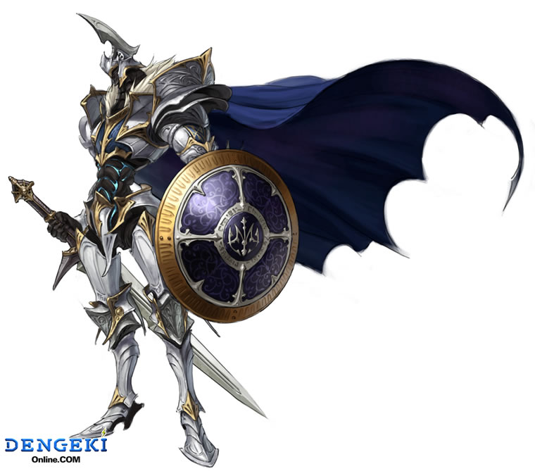

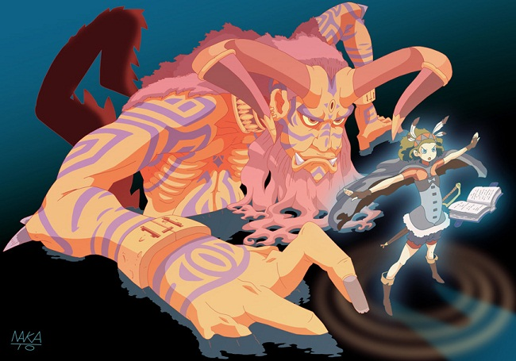

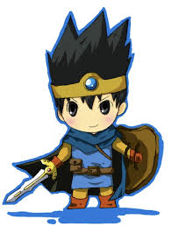


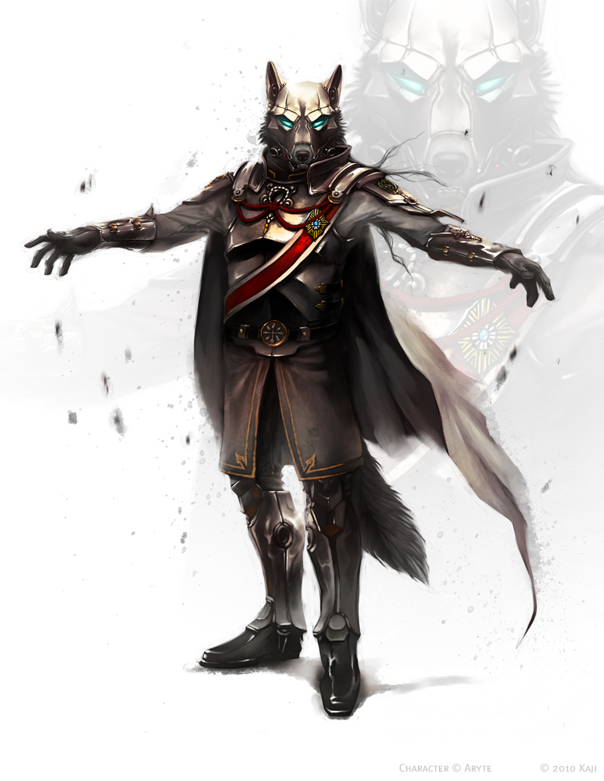


種族
１、ヒュース ２、マグス ３、アルス
４、ディーバ ５、フランマ ６、ルクス
７、インウォーカーティオー ８、グロム
９、アクィラ１０、ノクス １１、ドラコ
１２、 ウプス

Slide 7

設定
男女ペアとなって戦う！！
主人公は温厚な性格だが時に熱い！
ライバルがいる（ライバルは自意識過剰）
もどかしい男女
１２の種族

Slide 8

ストーリー
主人公とヒロインは、敵を倒し種族のトップと戦い倒し、世界を支配する！

Slide 9

ステージ
メインは人間の世界
人間の世界ではモンスターがいる
種族のステージにもモンスターがいる
種族のリーダーがいるのはお城

Slide 10
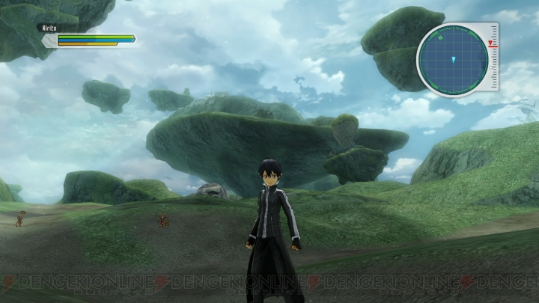
ゲーム操作の仕様
プレイヤー

Slide 11
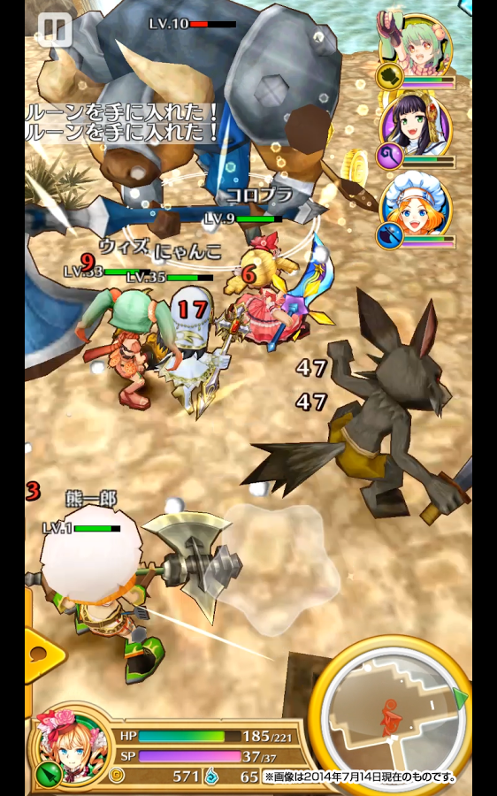
タッチしたところにコントローラーが現れる
ｚ

Slide 12
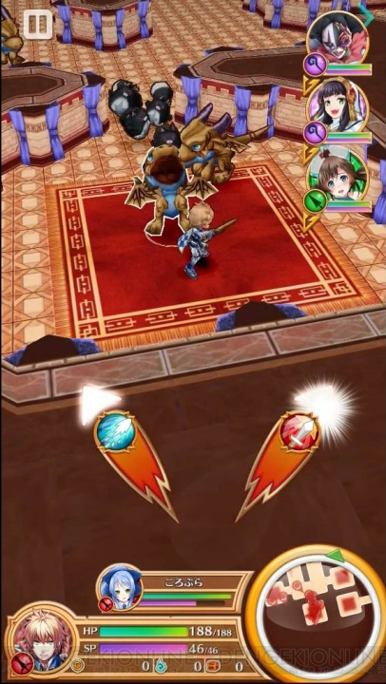
プレイヤー

Slide 13

！
味方HP,MPバー
ミニマップ
敵HPバー
敵
敵をタッチ
AUTOで攻撃
スキルはプレイヤーをタッチご発動
合体技ゲージ！！
プレイヤー
味方サパート
メニュー

Slide 14
持ち物
プレイヤー
持ち物
スキル
スキル
ステータス
所持金
HPバー
経験値
戻る
戻る
タイトルへ
戻る

Slide 15
課題
壮大なステージ
ブレンダーで作る
コントローラーの設定

Slide 16
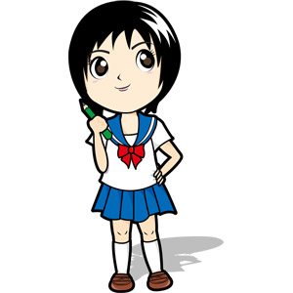
ターゲット
１０代～３０代後半くらい

Slide 17
課金要素
ガチャ（装備）
アイテム（回復）
鞄の増加

Slide 18
ご清聴
ありがとうございました

